Slide 1

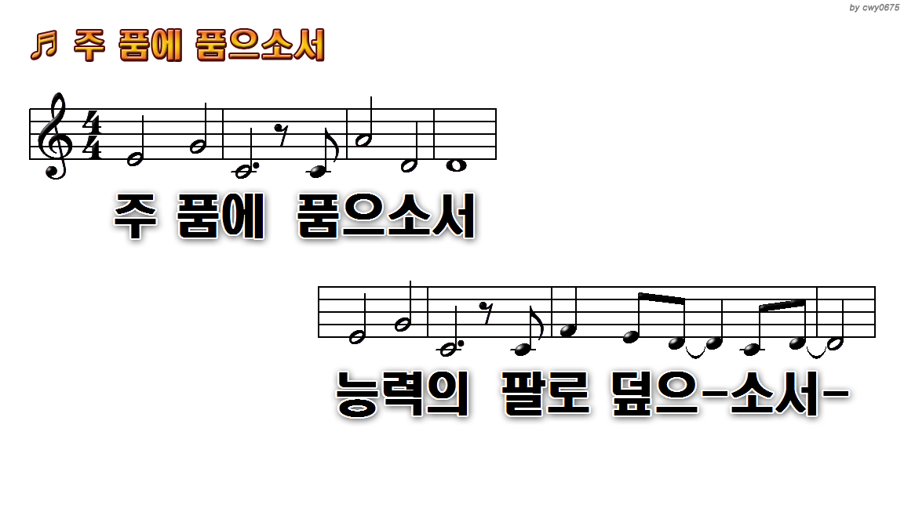
1.주 품에 품으소서 능력의 팔로
4.주님 안에 나 거하리 주 능력
5.거친 파도 날 향해 와도

Slide 2
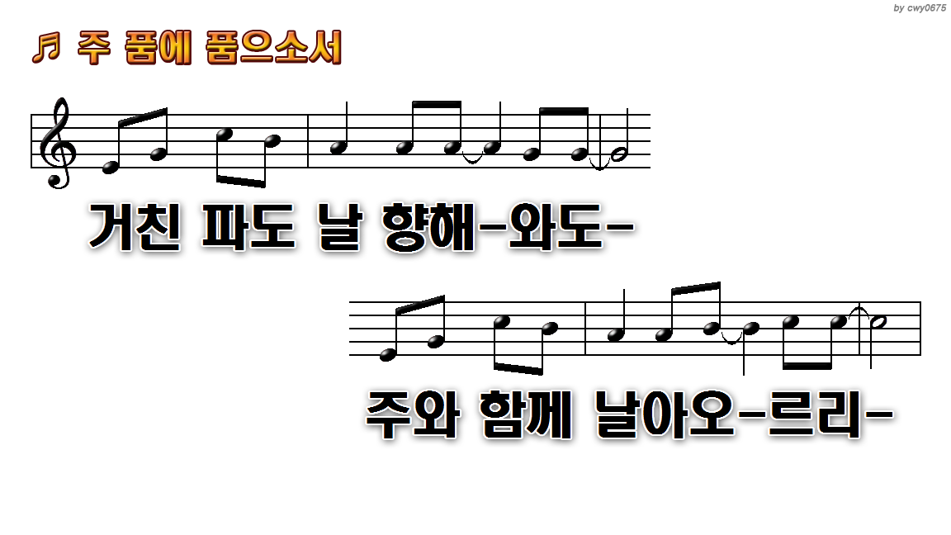
1.주 품에 품으소서 능력의 팔로
4.주님 안에 나 거하리 주 능력
5.거친 파도 날 향해 와도

Slide 3
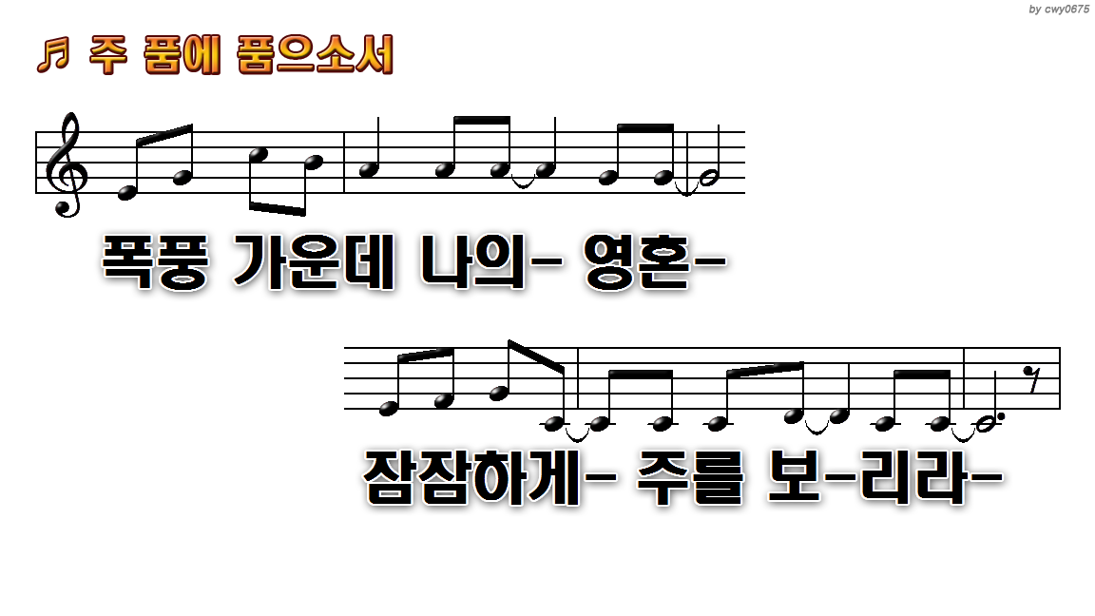
1.주 품에 품으소서 능력의 팔로
4.주님 안에 나 거하리 주 능력
5.거친 파도 날 향해 와도

Slide 4
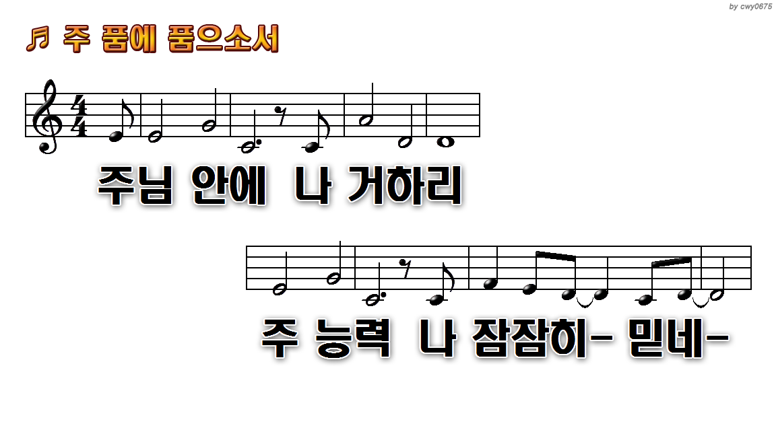
1.주 품에 품으소서 능력의 팔로
4.주님 안에 나 거하리 주 능력
5.거친 파도 날 향해 와도

Slide 5

1.주 품에 품으소서 능력의 팔로
4.주님 안에 나 거하리 주 능력
5.거친 파도 날 향해 와도

Slide 6
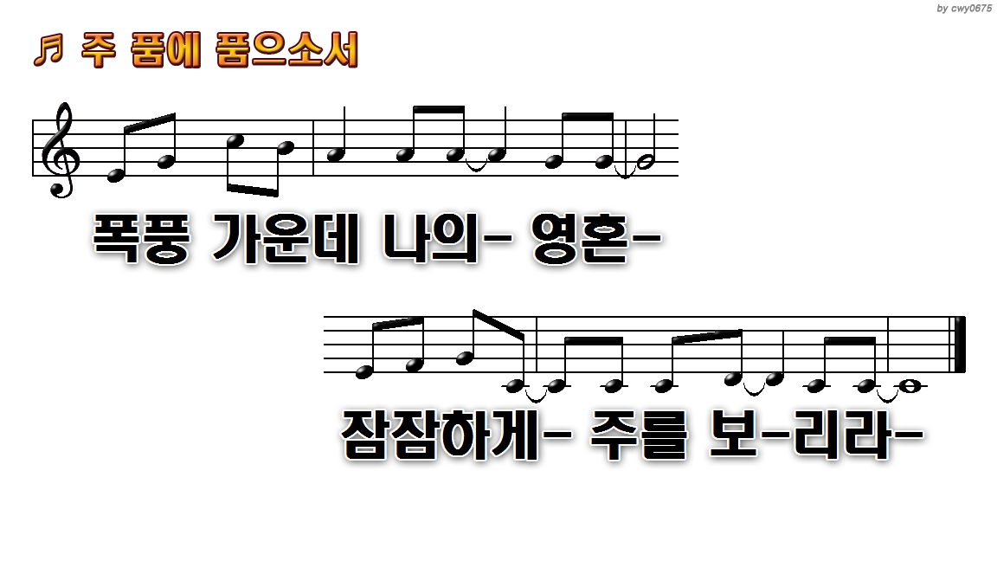
1.주 품에 품으소서 능력의 팔로
4.주님 안에 나 거하리 주 능력
5.거친 파도 날 향해 와도

